Slide 1
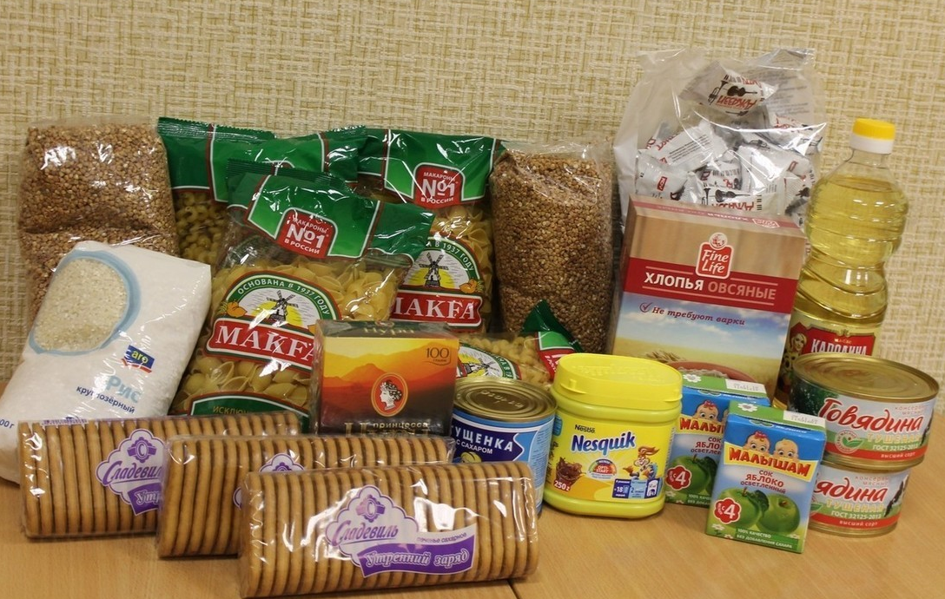
Порядок предоставления продуктовых наборов обучающимся с ОВЗ, получающим образование на дому

Slide 2
Постановление Правительства Алтайского края от 14.05.2020 №219 «О внесении изменений в Постановление Правительства Алтайского края от 17.01.2020 №14»

Slide 3
Стоимость продуктового набора из расчета 79 рублей в день обучения на одного обучающегося с ОВЗ, получающего образование на дому
(п.1. приказа Министерства образования и науки Алтайского края от 23.04.2020 №595 «О предоставлении продуктовых наборов обучающимся с ограниченными возможностями здоровья краевых государственных, муниципальных общеобразова-тельных организаций в период удаленного обучения в связи с распространением новой коронавирусной инфекции»)

Slide 4
Порядок предоставления продуктовых наборов обучающимся с ОВЗ, получающим образование на дому
1
Направить информацию о количестве обучающихся с ОВЗ, получающих образование на дому, для внесения изменений в приказ комитета по образованию города Барнаула до 29.09.2020;
2
В соответствии с п.2.3 Постановления определить порядок предоставления продуктовых наборов обучающимся с ОВЗ, получающим образование на дому, до 01.10.2020;
3
провести мониторинг цен поставщиков подобных товаров в соответствии с действующим законодательством в сфере закупок, используя рекомендованный перечень продуктов, подлежащих включению в состав продуктового набора (сухого пайка);

Slide 5
Порядок предоставления продуктовых наборов обучающимся с ОВЗ, получающим образование на дому
4
Заключить договор с поставщиком на поставку продуктовых наборов не позднее 10.10.2020;
5
В течение 3-х дней со дня подписания договора получить продуктовые наборы;
6
Выдать продуктовые наборы родителям (законным представителям), согласно поданным заявлениям, и в соответствии с ведомостью.

Slide 6
Порядок предоставления продуктовых наборов обучающимся с ОВЗ, получающим образование на дому

